Slide 1
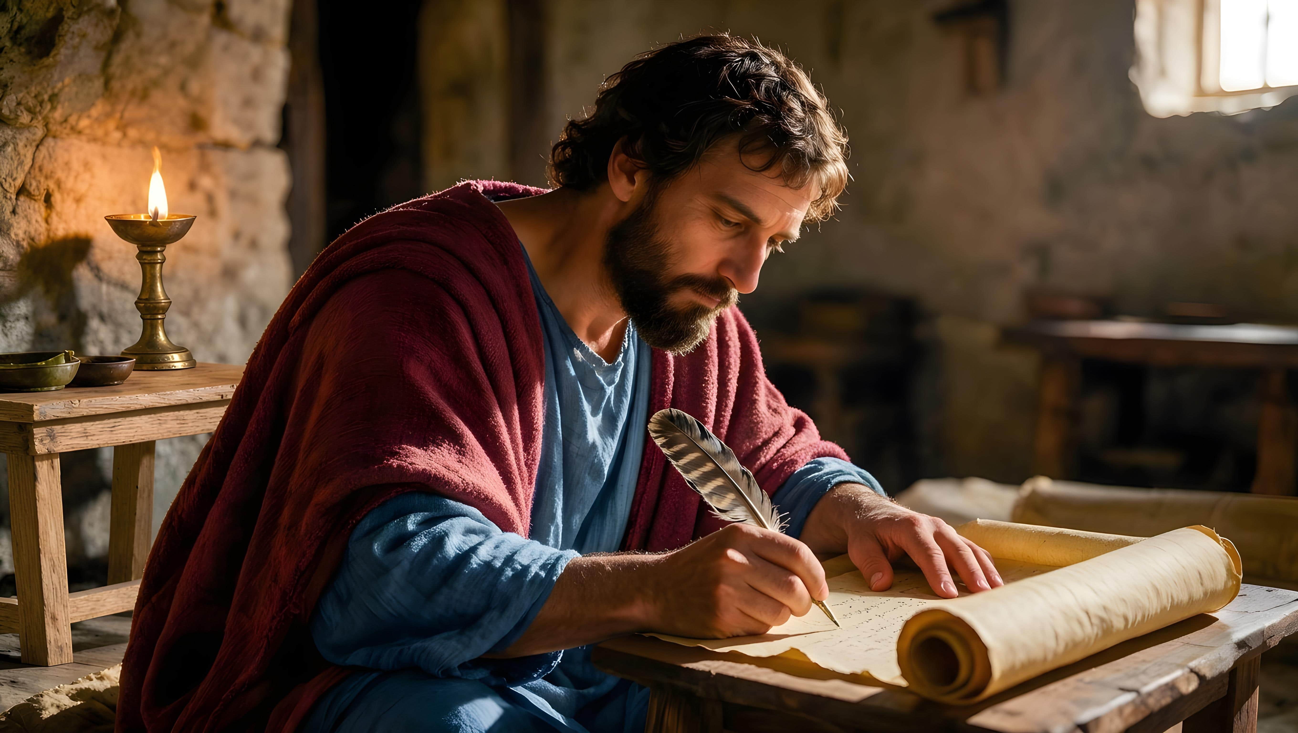
LOS ESCRITOS PROFÉTICOS
Lección 6 para el 7 de noviembre de 2026

Slide 2
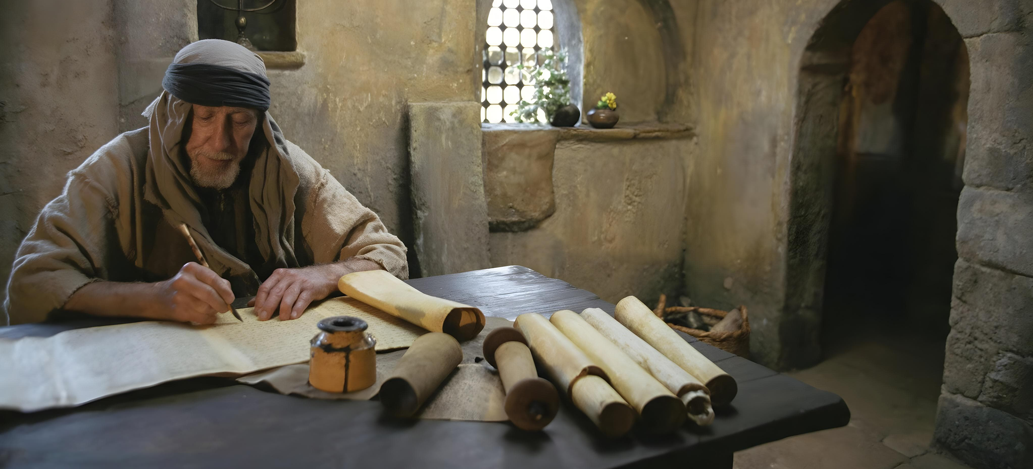

«Porque las cosas que se escribieron antes, para nuestra enseñanza se escribieron, a fin de que, por la paciencia y la consolación de las Escrituras, tengamos esperanza» (Romanos 15:4)

Slide 3

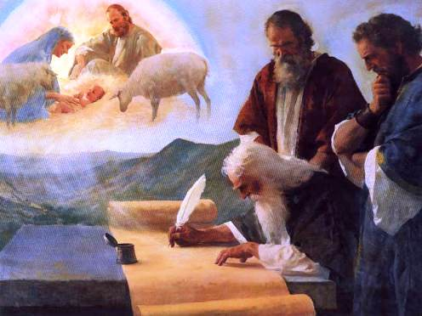
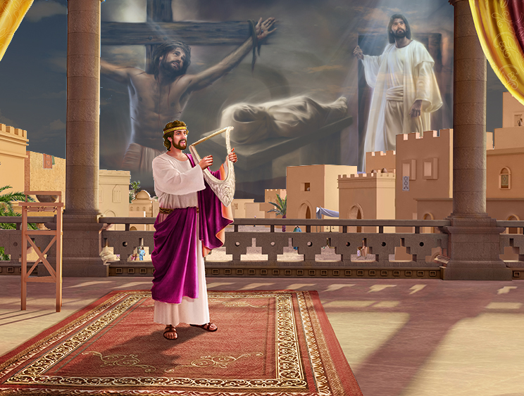








Aunque es la Palabra de Dios, Dios no escribió la Biblia. Usó para ello a seres humanos inspirados por Él.
Tampoco les dictó las palabras que debían escribir. Simplemente les dijo que escribieran aquello que se les mostró, o puso en su pensamiento.
Les dejó cierto margen de libertad para decidir qué palabras usar; el estilo de redacción; y otros detalles con los que transmitir el mensaje divino.
Los escritos proféticos:
  ¿Dónde y por qué se escribieron?
  ¿Con qué estilos fueron escritos?
Uso de secretarios y material externo:
  ¿Por qué se usaron asistentes literarios?
  ¿Qué material externo usaron los profetas?
La humanidad mezclada con el mensaje:
  ¿Imperfecciones en la Biblia?

Slide 4

LOS ESCRITOS PROFÉTICOS

Slide 5

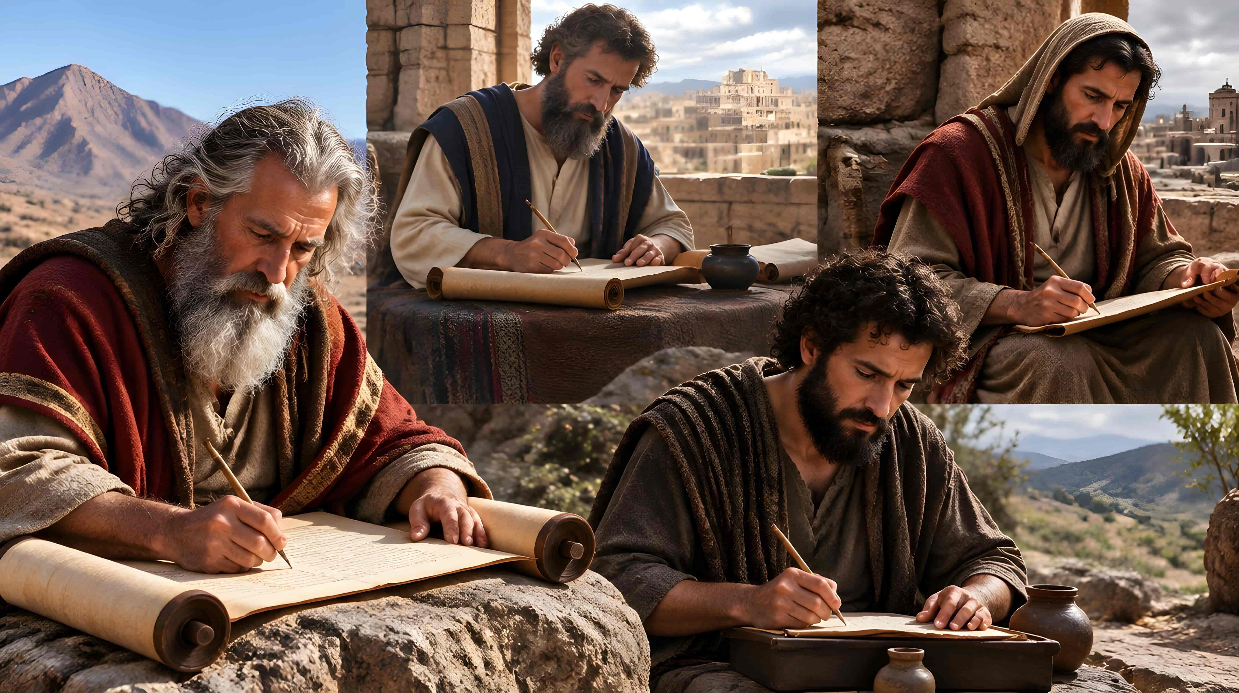
¿DÓNDE Y POR QUÉ SE ESCRIBIERON?
“Ve, pues, ahora, y escribe esta visión en una tabla delante de ellos, y regístrala en un libro, para que quede hasta el día postrero, eternamente y para siempre” (Isaías 30:8)
Moisés fue la primera persona inspirada por Dios para escribir la Biblia. En el desierto de Madián escribió Job y Génesis. Durante el éxodo recibió la orden expresa de registrar los hechos por escrito (Éx. 17:14).
Otros profetas que recibieron la orden expresa de escribir un libro fueron Isaías (Is. 30:8); Jeremías (Jer. 36:2); Habacuc (Hab. 2:2); y Juan (Ap. 1:11).
Los autores bíblicos escribieron en diversas circunstancias:
Perseguidos como David
En un palacio como Salomón
En el extranjero como Daniel
En la cárcel como Pablo
En el destierro como Juan
Dios eligió tanto a las personas como el mensaje que debían registrar con la intención de que no se perdiera nada de lo que Él quería revelarnos para nuestra salvación (2Tim. 3:15).

Slide 6

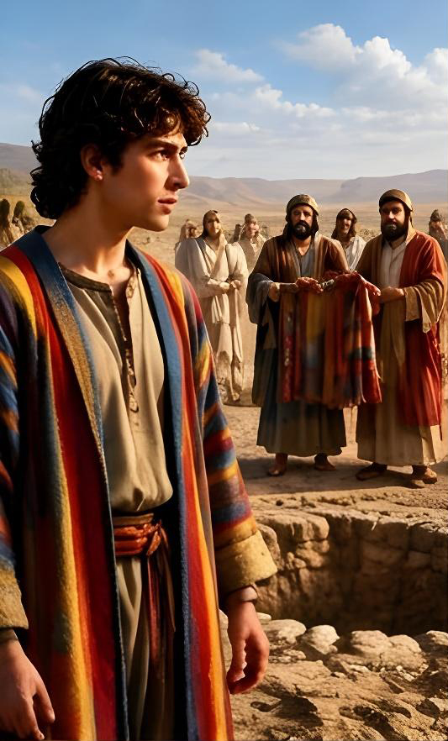
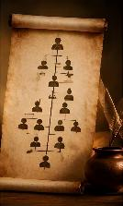
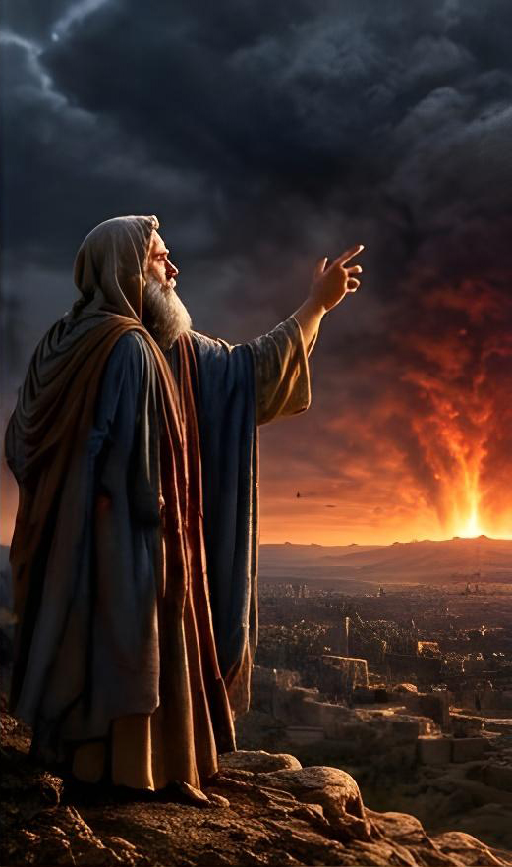


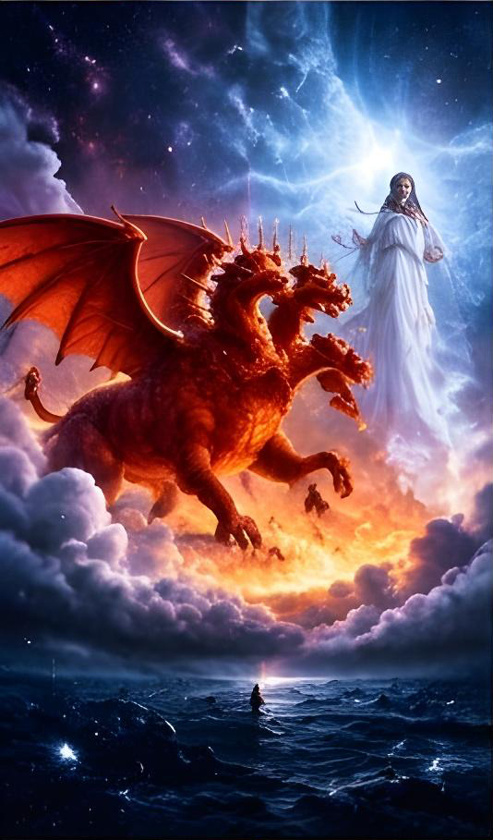

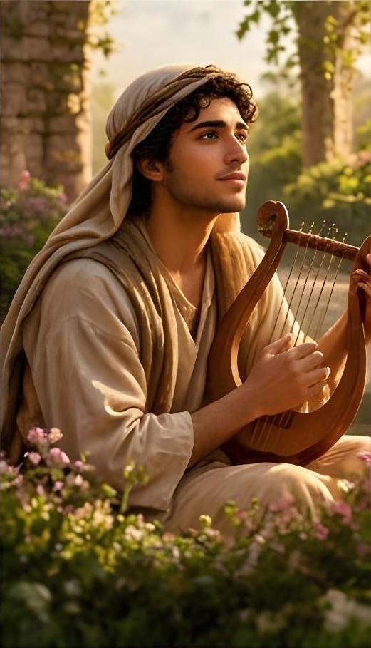







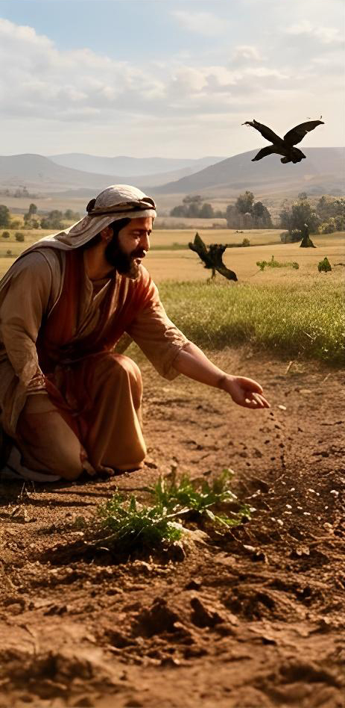
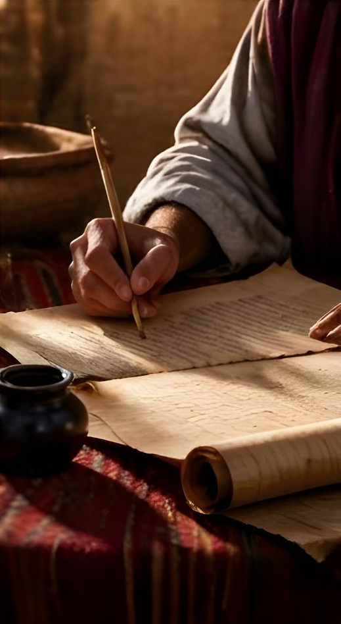
¿CON QUÉ ESTILOS FUERON ESCRITOS?
“Cantar de los cantares, el cual es de Salomón” (Cantares 1:1)
Escrita a lo largo de 1.500 años por más de 40 autores diferentes, la Biblia contiene una gran variedad de estilos. Entre otros:
Relatos históricos (Gn. 37:2)
Genealogías (Gn. 5:1)
Profecías (Is. 13:1)
Visiones apocalípticas (Ap. 12:1)
Poesía (gran parte de Isaías)
Canciones (Cant. 1:1)
Paralelismos (Is. 17:7)
Parábolas (Lc. 18:1)
Cartas (2Ts. 3:17)
La Biblia no hace distinción alguna en materia de autoridad entre diferentes estilos. Todos ellos son útiles para transmitir el pensamiento divino, dado que cada persona percibe mejor el mensaje en un estilo que en otro.
Pedro deja claro también que los escritos del Nuevo Testamento tienen la misma autoridad que los del Antiguo (2P. 3:15-16).

Slide 7

USO DE SECRETARIOS Y MATERIAL EXTERNO

Slide 8

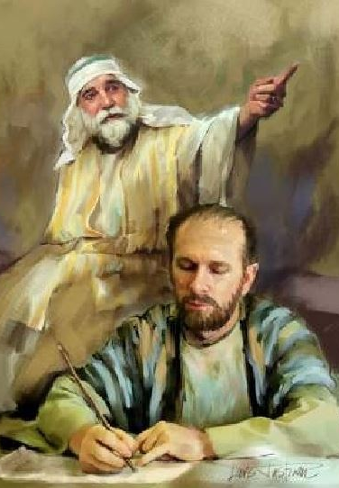
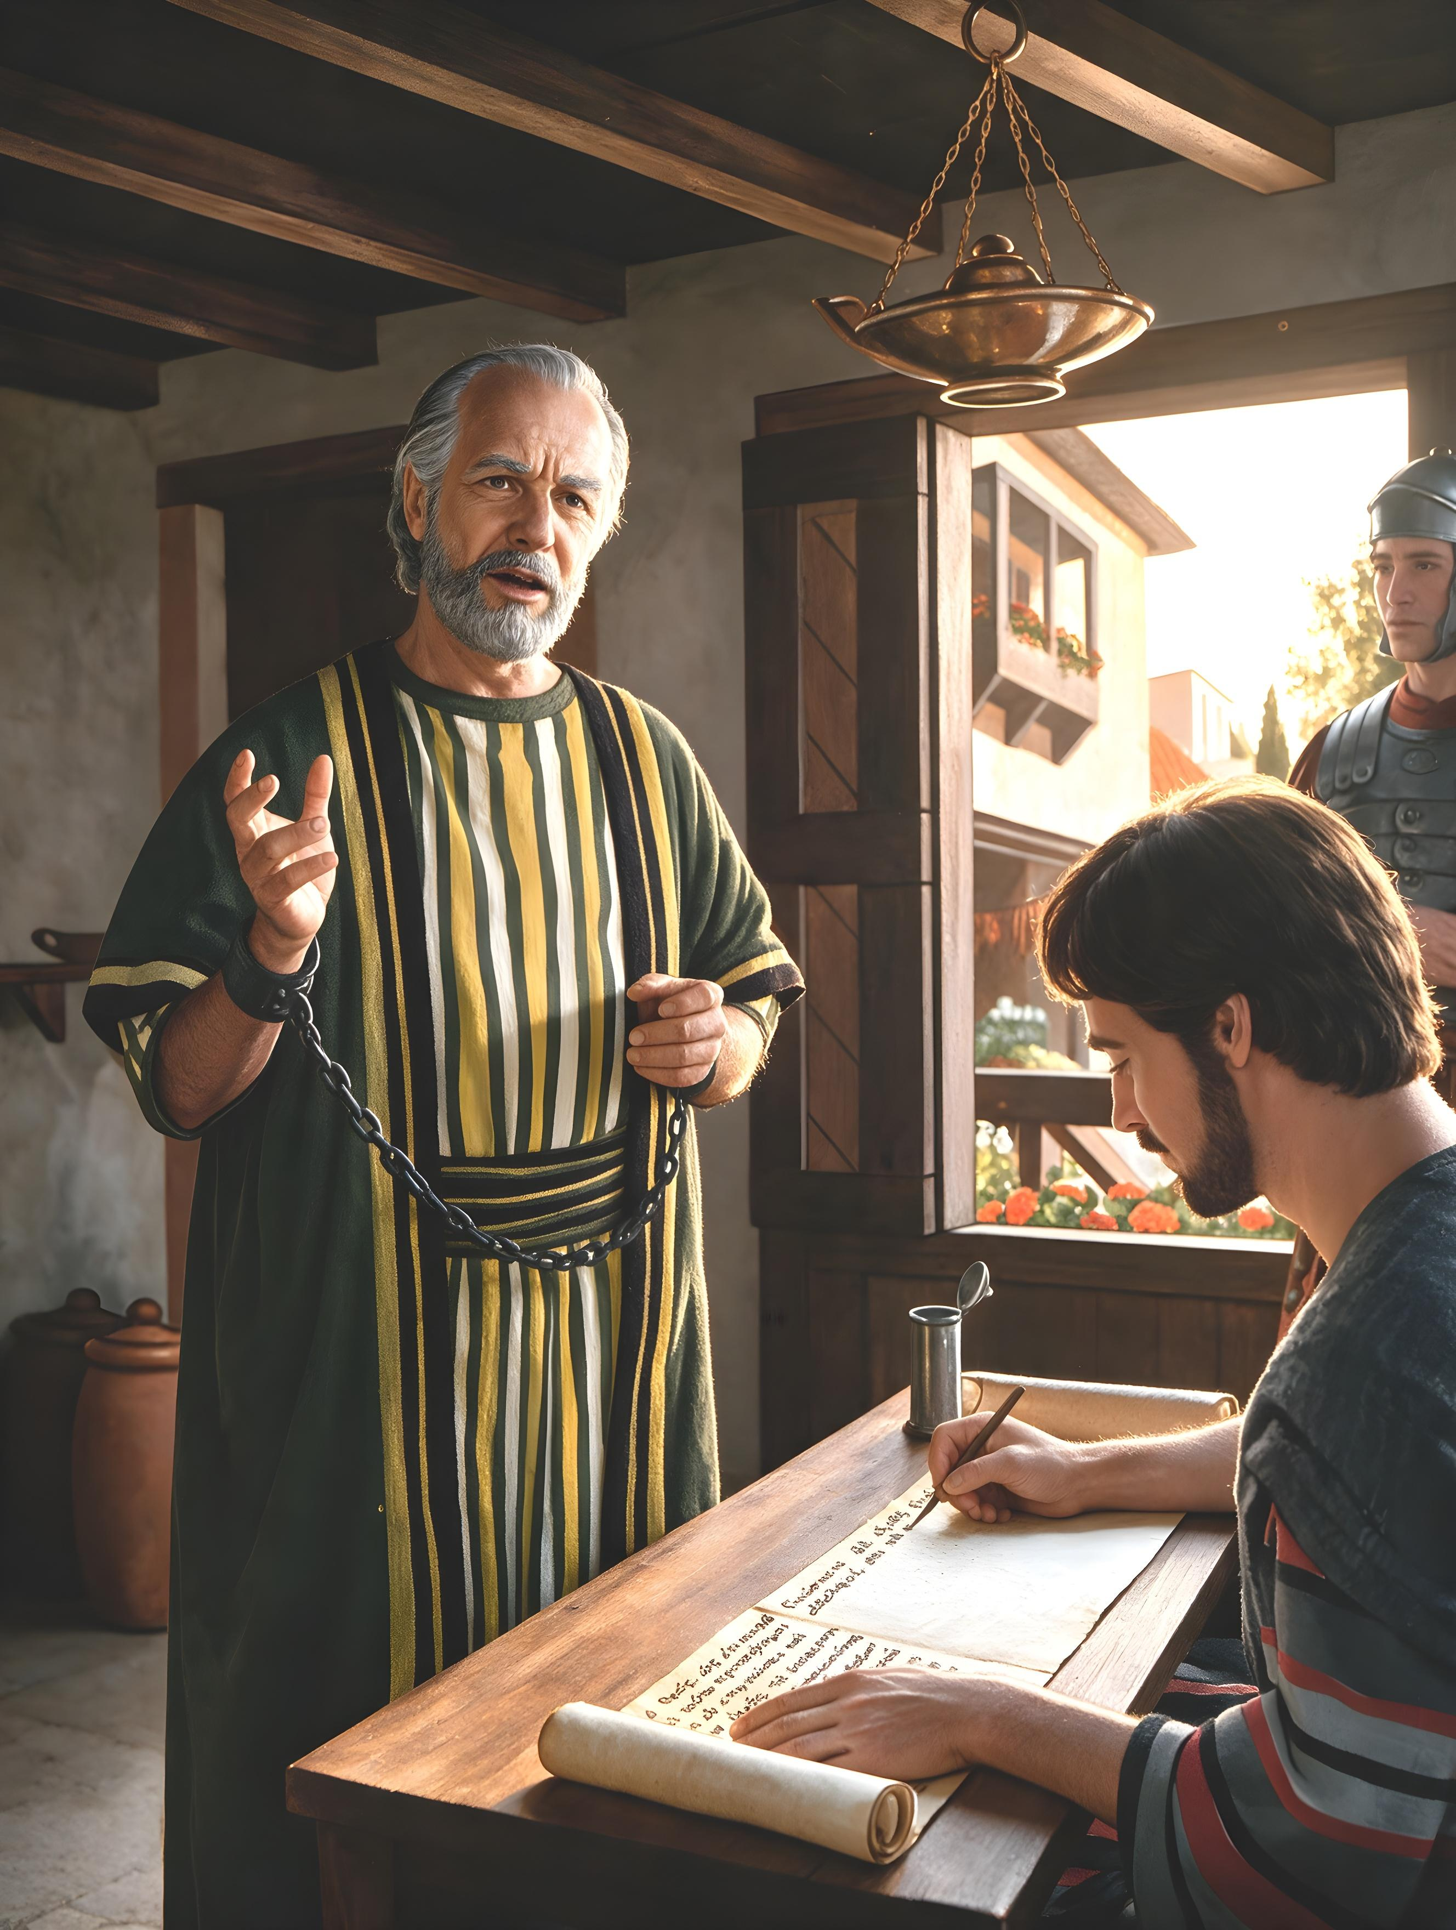
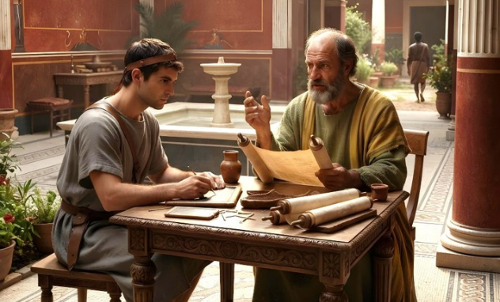
¿POR QUÉ SE USARON ASISTENTES LITERARIOS?
“Y llamó Jeremías a Baruc hijo de Nerías, y escribió Baruc de boca de Jeremías, en un rollo de libro, todas las palabras que Jehová le había hablado” (Jeremías 36:4)
Jeremías era sacerdote y, como tal, sabía leer y escribir. Sin embargo, usó a un asistente –Baruc– para que escribiera los mensajes que Dios le pidió que escribiera (Jer. 36:1-4). Aunque sancionado por Dios, esto fue malinterpretado en su propia época (Jer. 43:2-3).
Pablo, que se expresaba perfectamente en griego, usó asistentes para escribir sus cartas (Ro. 16:22). Para evitar que otros escribieran falsas cartas en su nombre, tenía que firmar con su propia letra las que había dictado (2Ts. 3:17).
Pedro escribió sus cartas en un hermoso estilo en griego, algo difícil de atribuir a este pescador de lengua aramea. El uso de asistentes le ayudó a transmitir correctamente su mensaje en un idioma que no dominaba. Pero el hecho de que los asistentes escogiesen las palabras que mejor expresaban las ideas de Pedro no mina en absoluto la inspiración divina de sus epístolas.

Slide 9

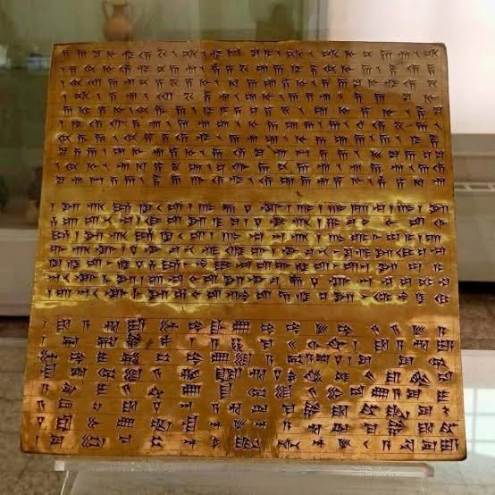
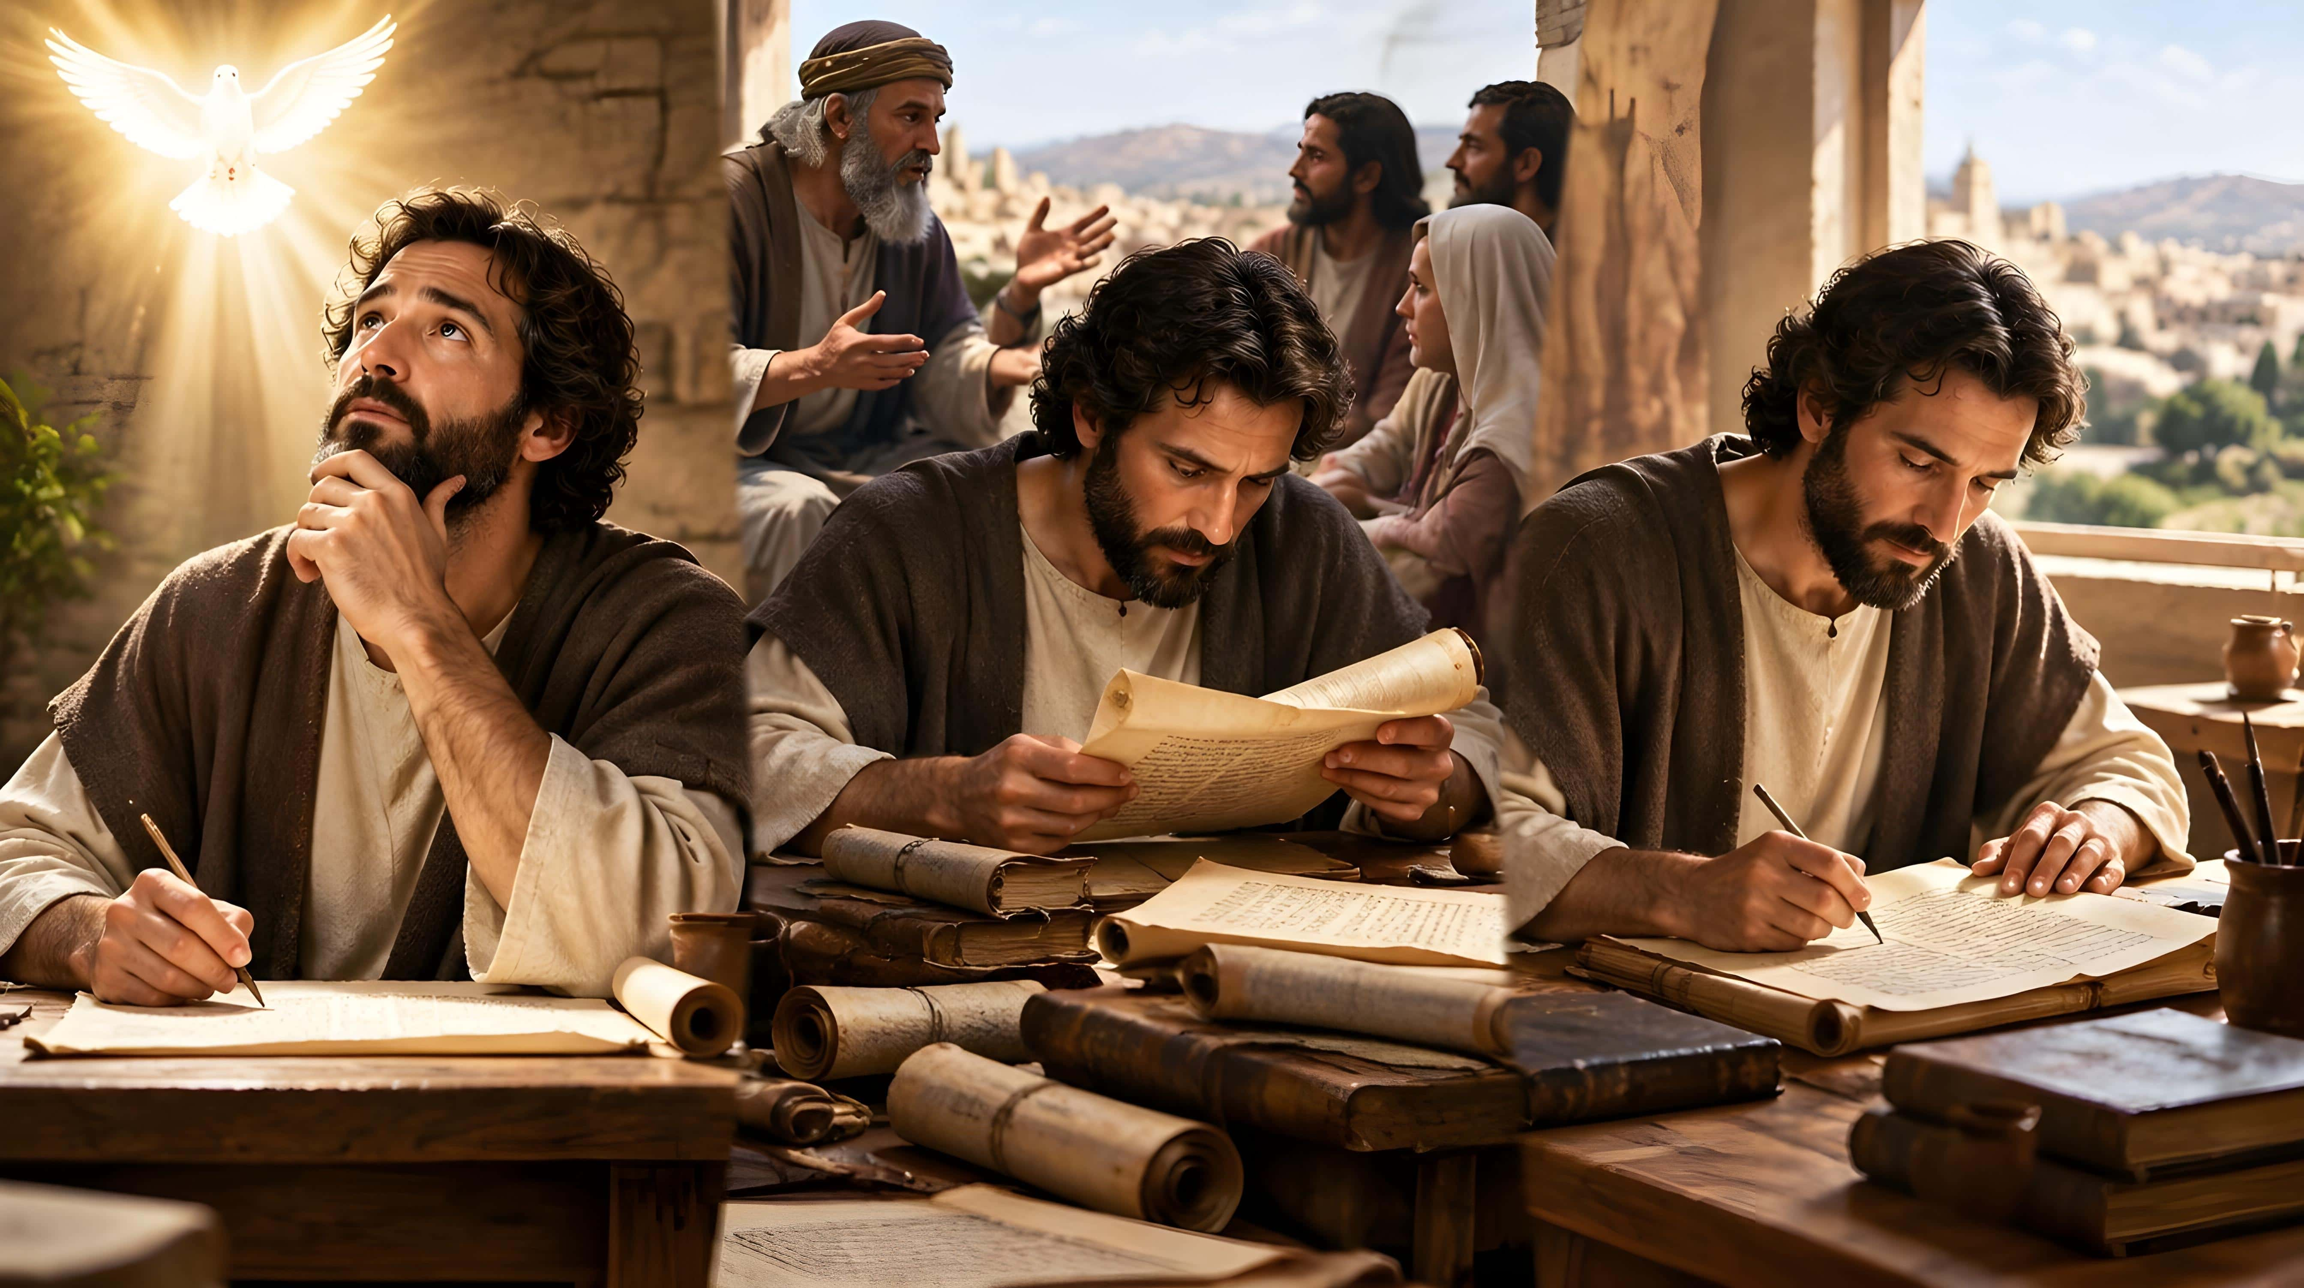
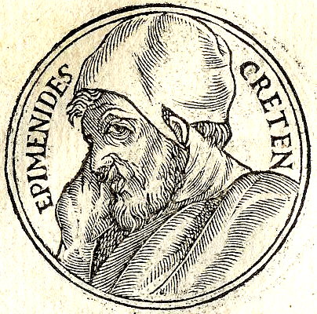
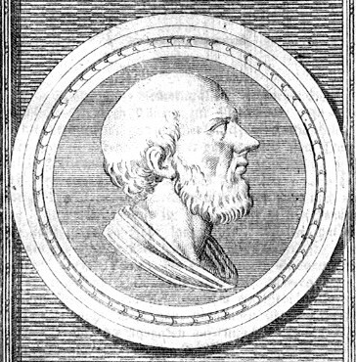
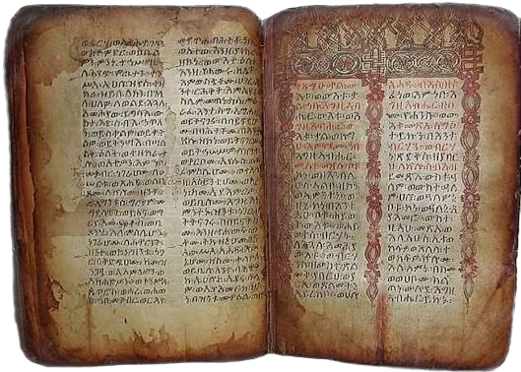
¿QUÉ MATERIAL EXTERNO USARON LOS PROFETAS?
“me ha parecido también a mí, después de haber investigado con diligencia todas las cosas desde su origen, escribírtelas por orden, oh excelentísimo Teófilo” (Lucas 1:3)
Esdras usó registros históricos, y copió decretos y correspondencia de los reyes persas, al escribir los libros de Crónicas y de Esdras. Por su parte, Nehemías incluye en su libro un registro genealógico copiado de otro existente.
Dado que Lucas no fue testigo de los hechos que relata, escribió su evangelio y parte del libro de Hechos basándose en registros históricos y entrevistas con testigos presenciales (Lc. 1:3).
Pablo menciona frases de Epiménides y de Arato, autores clásicos griegos (Hch. 17:28; Tito 1:12). Por su parte, Judas extrae citas de un libro no canónico que contiene profecías de Enoc (Jud. 1:14).
Todos ellos fueron guiados por el Espíritu Santo al usar este material externo. Reconocieron que describían la verdad y, por lo tanto, transmitían lo que Dios quería expresar.
Epiménides
Arato
Libro de Enoc

Slide 10

LA HUMANIDAD MEZCLADA CON EL MENSAJE

Slide 11

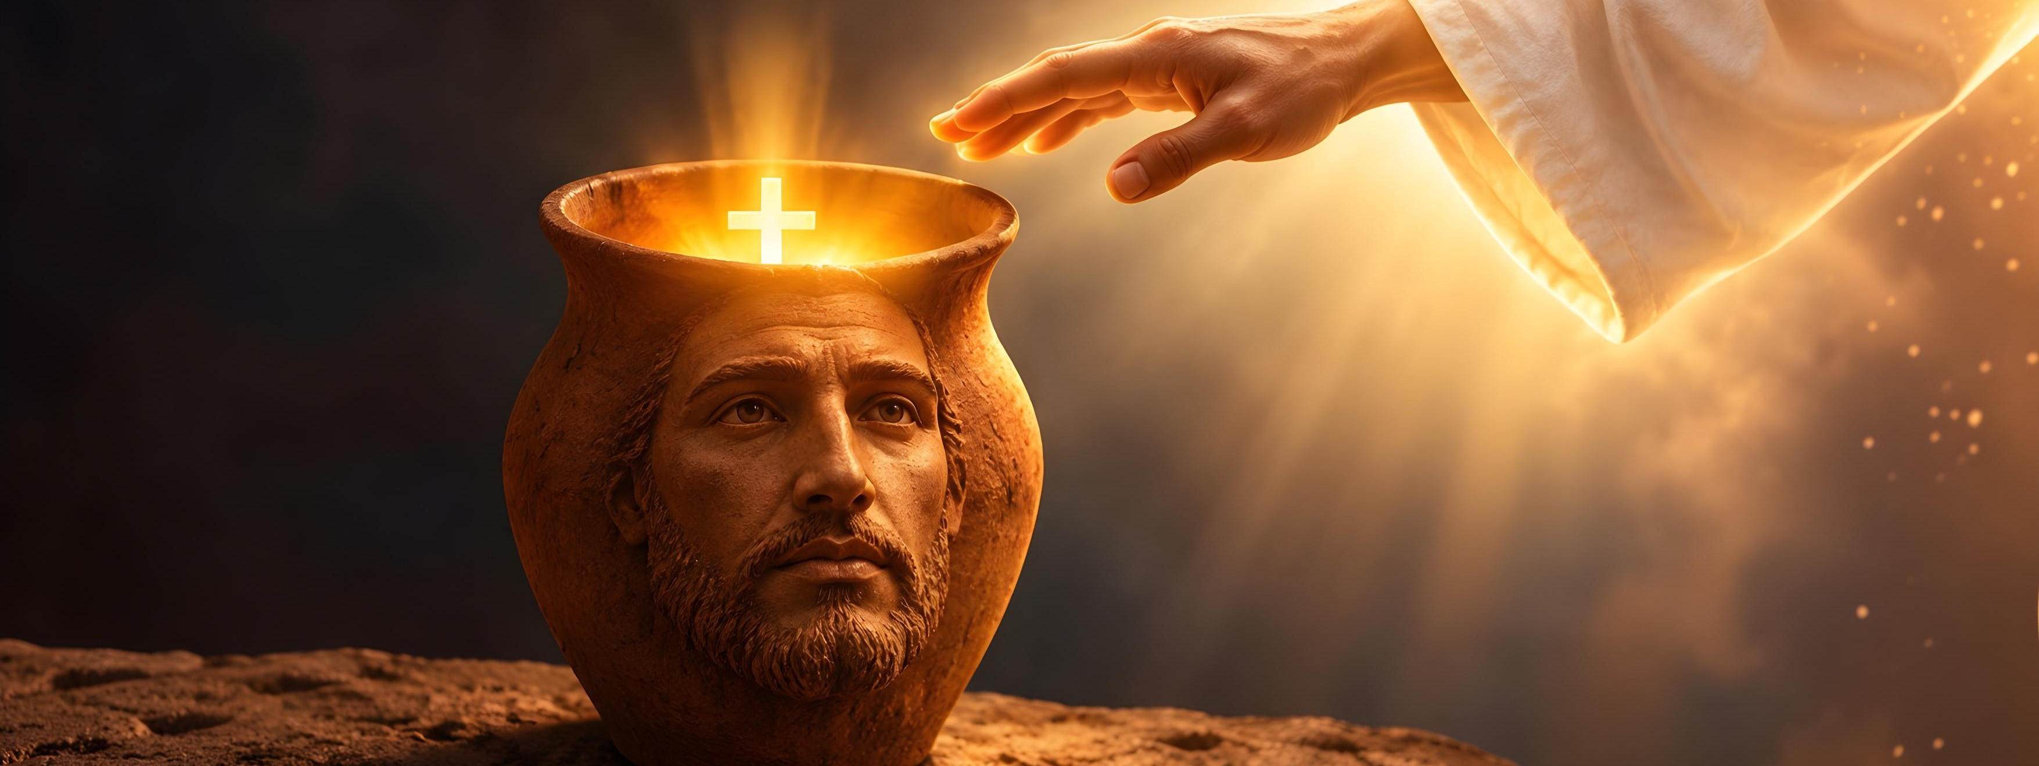
¿IMPERFECCIONES EN LA BIBLIA?
“Pero tenemos este tesoro en vasos de barro, para que la excelencia del poder sea de Dios, y no de nosotros” (2ª de Corintios 4:7)
Dios decidió usar a personas imperfectas –“vasos de barro”– para transmitir Su mensaje (2Co. 4:7). ¿Cómo afectó esta imperfección al mensaje? ¿Es la Biblia 100% confiable?
Palabras arcaicas
Errores cometidos por copistas
Errores cometidos por los propios escritores
Palabras en hebreo, arameo o griego cuyo significado no conocemos, o se usaban con otro significado en el tiempo del profeta
Ejemplos: Gófer (גֹּפֶר) (Gn. 6:14); Sélah (סֶלָה) (usada en varios salmos)
Al copiar los textos, o al escribirlos al dictado, el copista puede cometer errores (más comunes en el Nuevo Testamento)
Ejemplo: la “Coma joánica” (1Jn. 5:7-8). Es un comentario de un copista que, posteriormente, fue incorporado al texto por otro copista
Al citar un texto de memoria, o relatar un hecho del que no fueron testigos, los autores bíblicos pudieron cometer leves errores sin importancia
Ejemplo: La cita de Mateo en la que llama Zacarías, asesinado por Joás, “hijo de Berequías” (que es el autor del libro de Zacarías) (Mt. 23:35; ver Lc. 11:51;
2Cr. 24:22)
Errores de los traductores
Los traductores de la Biblia, especialmente las vertidas en lenguaje moderno, pueden estar influenciadas por las ideas del traductor
Ejemplo: Algunas versiones modernas (TLA) traducen “domingo” el texto referido al día del Señor (Ap. 1:10), cuando esta expresión comenzó a usarse después de la muerte del apóstol
Estas imperfecciones o discrepancias son muy escasas y, generalmente, pueden ser comprendidas con un estudio profundo. Podemos confiar en que las verdades divinas nos han sido transmitidas fidedignamente a través de los siglos, tal como están plasmadas en las páginas de la Biblia.

Slide 12

“Dios se ha dignado comunicar la verdad al mundo por medio de instrumentos humanos, y él mismo, por su Santo Espíritu, habilitó a hombres y los hizo capaces de realizar esta obra. Guio la inteligencia de ellos en la elección de lo que debían decir y escribir. El tesoro fue confiado a vasos de barro, pero no por eso deja de ser del cielo. Aunque llevado a todo viento en el vehículo imperfecto del idioma humano, no por eso deja de ser el testimonio de Dios; y el hijo de Dios, obediente y creyente, contempla en ello la gloria de un poder divino, lleno de gracia y de verdad.
En su Palabra, Dios comunicó a los hombres el conocimiento necesario para la salvación. Las Santas Escrituras deben ser aceptadas como dotadas de autoridad absoluta y como revelación infalible de su voluntad”
E. G. W. (El conflicto de los siglos, p. 10-11)

Slide 13

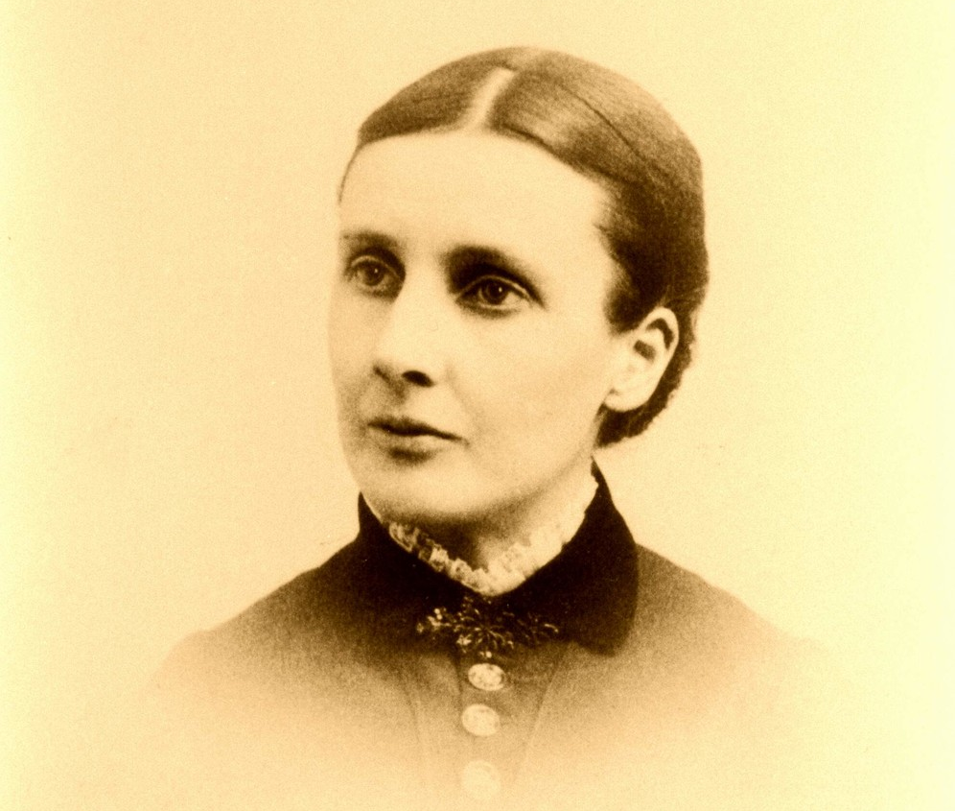
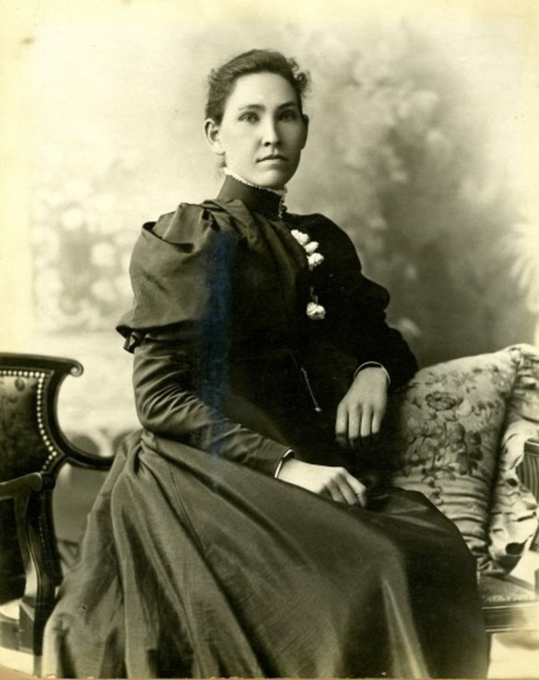
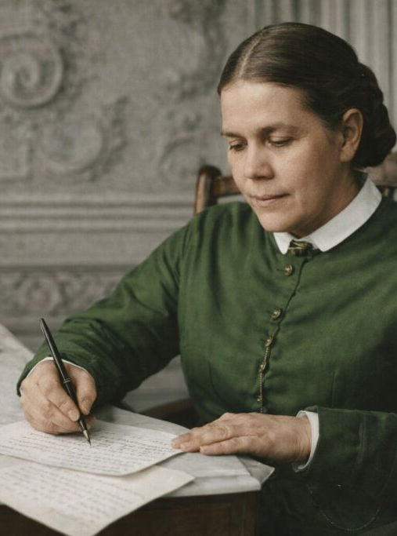
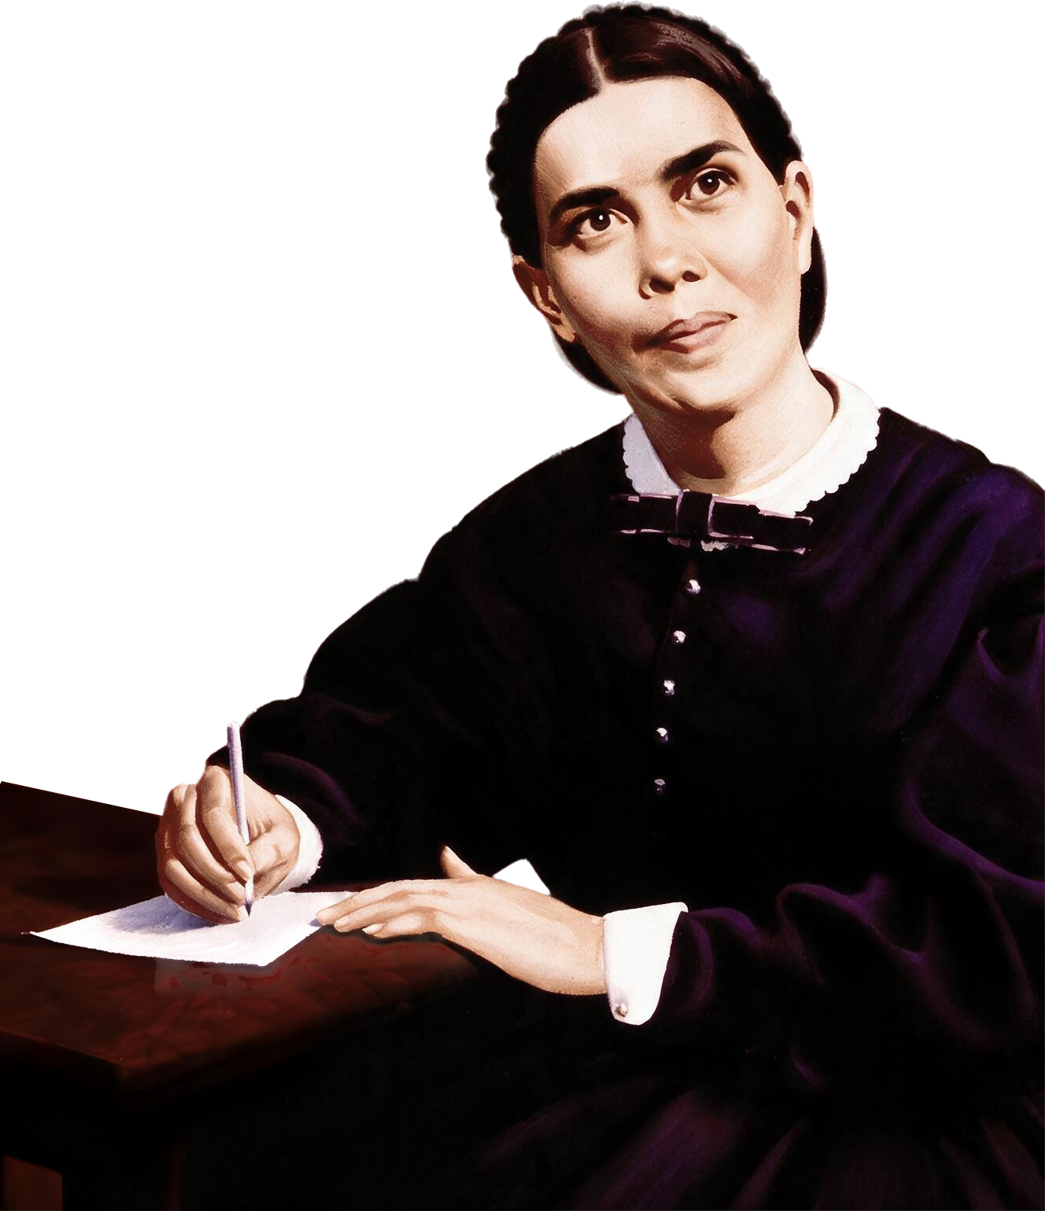
ANEXO: INFALIBILIDAD DE LOS ESCRITOS DE ELENA G. WHITE
Cuando Dios le ordenó a Elena escribir sus mensajes, ella respondió: “No puedo escribir”. Pero Dios la fortaleció y comenzó a escribir. Con el tiempo, usó asistentes literarios que corregían sus faltas de ortografía y mejoraban las expresiones de algunas frases.
Ellos nunca modificaban el significado del mensaje, ni añadían nada de su propia cuenta. Los textos definitivos eran siempre supervisados por Elena.
Mary Ann “Marian” Davis (1847-1904), asistente literaria. Foto cortesía de “Ellen G. White Estate, Inc.”
Sarah E. Peck, 1880s. Foto cortesía de “Center for Adventist Research.”
Sobre su infalibilidad como profeta, Elena declaró: «Acerca de la infalibilidad, nunca pretendí tenerla. Solo Dios es infalible» (Mensajes selectos, t. 1, p. 42).
En cuanto a la infalibilidad de sus escritos, ella misma escribió: «Hay oportunidades cuando deben declararse cosas comunes, pensamientos comunes deben ocupar la mente, deben escribirse cartas comunes y se debe dar información que ha pasado de un obrero a otro. Tales palabras, tal información, no son dadas bajo la inspiración especial del Espíritu de Dios» (Mensajes selectos, t. 3, pp. 64).

